Slide 1

안전인증 관련 발주 사양 조정
협의 자료
이로운솔루션 로봇 시스템 구매사양서 기준 AMR 운용 조건 정리 및 인증 범위 협의
요약
AMR은 외부에서는 리모컨 수동 조작, 내부 SMR 구간에서는 제한된 자동 이동으로 운용 되어 안전 규제에 의한
성능 저하 및 원가 인상이 불가피 합니다.
이 문서는 발주 사양 수정 협의를 위한 설명 자료이며, 최종 인증 해석은 인증기관과 재확인해야 합니다.
3S-Robotics

Slide 2
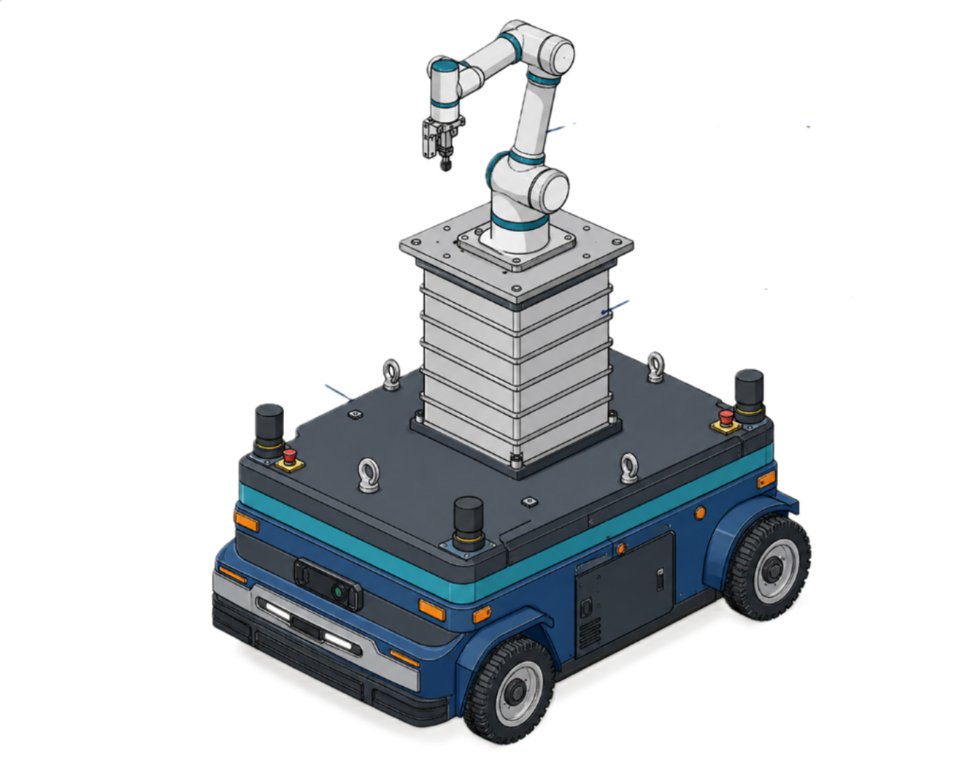
1. 운용 모델
3S-Robotics
운용 모델
외부 구간
검사 구간
수동 원격 제어
제한된 자동 이동
AMR 수동 조작
상태 모니터링
작업 시작/정지
아웃트리거 고정,
검사체 접촉, 자동 스위치 전환, 운전시작 스위치 3중 구조 인가 후 이동
협동로봇 검사시 AMR 아웃 트리거 고정(이동x)
원통형태의 검사체외 외곽을 고정 offset으로 이동.
검사체 외부 수동이동 -> 검사체 자동시 자동 이동 -> 다음 위치 수동 이동
/ 2

Slide 3
2. 표준 범위
3S-Robotics
안전 범위 및 조치 사항
표준 | 핵심 적용 대상 | 조치 예정 사항
ISO 3691-4 (인증 불가) | 무인 이동차량, driverless truck 계열 | 국내 인증 기관이 존재하지 않으며, 해외 인증 필요, 고가의 인증 비용과 1년 이상의 인증 기간이 필요. 인증에 필요한 부품단가가 높아 원가 반영 필요.
ISO 10218-1/2 (인증 비용 별도) | 산업용 로봇 및 로봇 시스템 통합, 협동로봇 안전 | AMR 10218-1 인증대상 아님, 협동로봇 인증 有, 10218-2 인증 예정
ISO/TS 15066 (인증 불필요) | 협동 로봇(Collaborative Robots, Cobots) 시스템 및 작업 환경의 안전 요구사항'에 관한 국제 기술 규격 | ISO 10218-2에 포함되어 있는 내용으로, 별도의 인증 제도 없음.
KS B 7327 (인증 비용 별도) | 장비의 하드웨어 구성(AGV + 로봇 팔) 때문에 형식적인 검토 대상에 들어감, 하지만 현재 국내 인증 기관 준비 중으로 당장 인증이 불가. | AMR이 이동중일때 협동로봇의 브레이크 잠금(Lock)' 상태로 만드는 하드웨어/소프트웨어 인터락을 구성하면 인증이 심플해 질 수 있음.
ISO 12100 (인증 불필요) | 일반기계류에 대한 표준으로서, A형 표준, 단, 로봇 시스템과 같이 C형 표준(e.g., ISO 10218)이 있는 경우, C형 표준으로 위험성평가를 수행해야 함 | 해당 로봇은 C형에 해당. 인증 중복.
로봇산업진흥원 안전인증 (인증 불필요) | 시스템 단위 안전성 | '실외이동로봇 운행안전인증'으로 예상되며, 위 5번 내용과 동일하게 고객이 요구하는 로봇은 해당 인증 대상이 아님.
이 문서는 발주 사양 수정 협의를 위한 설명 자료이며, 최종 인증 해석은 인증기관과 재확인해야 합니다.
/ 3

Slide 4
2. 표준 범위
3S-Robotics
KS B 7327
항목 | 검토 내용 | 적합 여부
위험성 평가 | 로봇이 사람, 장애물, 경사, 노면, 교차로 상황에서 어떤 위험을 만드는지 평가 | Safety 등급 Lidar 센서 및 충돌 감지센서 장착, 경사, 교차로 등의 해당 사항 없음.
장애물 감지 | 보행자, 물체, 예상치 못한 장애물 감지 | ISO 3691-4 기준의 장애물 감지 기능 구현
정지 성능 | 감지 후 안전하게 멈출 수 있는지 | 장애물 감지시 Safety PLC에서 모터 동력 차단 및 물리 브레이크 작동
주행 안전성 | 전도, 미끄러짐, 경사, 노면 조건 | 자동 운전 중 Slip 발생시 즉각 정지
전기 안전 | 배터리, 배선, 충전부, 절연, 비상정지 | 고려하여 설계
외함 보호 | 실외 환경이므로 방진·방수 IP 등급 검토 | 고려하여 설계
성능 시험 | 이동능력, 회피, 정지, 안전기능 시험 | 수동조작시 회피 없음, 자동 운전시 장애물 정지.
이 문서는 발주 사양 수정 협의를 위한 설명 자료이며, 최종 인증 해석은 인증기관과 재확인해야 합니다.
/ 3

Slide 5
2. 표준 범위
3S-Robotics
ISO/TS 15066
항목 | 검토 내용 | 적합 여부
위험성 평가 | 사람과 로봇이 방책(펜스) 없이 공존하는 작업 공간 내에서 발생할 수 있는 모든 충돌, 끼임 위험원 식별 및 평가 | 안전등급 장애물 감지 센서 및 추가 비상정지 장치 설치하여 끼임 예방 장치 마련
안전 정격 감시 정지 | 작업자가 협업 공간 진입 시 로봇이 '안전 등급(PLd 등급 이상)'을 유지하며 확실히 정지하는지 검증 | Category 3 등급 안전 센서 사용
핸드 가이드 | 작업자가 로봇 말단 제어 장치를 잡고 직접 조작·티칭할 때의 안전성 및 속도 제한 검토 | 유선 수동 조작 리모컨 장착, 일반 이동시 수동주행, 검사대상 센서 감지시 자동주행 활성화 가능,
속도 및 이격 감시 | 사람과 로봇의 거리를 실시간 감시하여, 접근 거리에 따라 감속 및 정지가 유기적으로 이루어지는지 검증 | 자동주행시 로봇 주행 속도 300 mm/s 이하로 자동 제한 및 모니터링, 위험범위 사람감지시 즉시 정지-동력차단, 비상 정지 스위치 및 범퍼스위치 장착하여 비상시 동력 차단
동력 및 힘 제한 | 불시의 충돌 발생 시, 인체에 가해지는 충돌 힘(Force)과 압력(Pressure)이 생체역학적 한계치 이내인지 검증 | 협동로봇 충돌 감지 기능 有, AMR 범퍼센서 충돌 감지시 즉시 정지- 동력 차단
생체역학적 안전 검증 | 인체 부위별(두부, 상지, 하지 등) 접촉 위험에 따른 물리적 상해 수치 만족 여부 | 구역 감지센서 상하단 장착하여 위험 감지
그리퍼 및 툴 안전 | 전원 차단(정전, 에어 단선 등) 비상 상황 발생 시, 파지하고 있던 작업물이 이탈하여 낙하하는지 여부 | 툴 고정
잔여 위험 정보 제공 | 3단계 감소 대책 이후에도 제거되지 않은 잔여 위험(말단 툴의 날카로운 모서리 등)에 대한 조치 | AMR 외부 안전 스티커 부착, 시그널 램프 장착, 위험부위 제거 설계반영
이 문서는 발주 사양 수정 협의를 위한 설명 자료이며, 최종 인증 해석은 인증기관과 재확인해야 합니다.
/ 3

Slide 6
2. 표준 범위
3S-Robotics
ISO 12100
항목 | 검토 내용 | 적합 여부
기계 한계 결정 | 기계의 사용 목적, 공간적 가동 범위, 수명 및 시간적 한계, 오용 가능성 정의 | 기계의 사용 목적 별 인터록을 설정. 오용 가능성을 배제.
위험원 식별 | 기계의 전 수명 주기 동안 발생할 수 있는 모든 위험(기계적, 전기적, 열적, 소음 등)을 조사 | 설계 도면 및 구동 매커니즘을 기반으로 한 위험원 리스트 도출 및 체크리스트 작성필요
위험성 추정 및 평가 | 식별된 위험원별로 [상해의 심각성]과 [위험 노출 빈도/확률]을 조합하여 위험도(Risk Level) 계산 | 자체 위험성 평가 매트릭스(Score)를 활용하여 정량적 평가 필요
1단계: 본질적 안전 설계 | 하드웨어 구조 및 제어 설계 자체를 변경하여 위험 요소를 근본적으로 제거하거나 감소 | 기계적 날카로운 모서리 라운딩 처리, 물리적 끼임 방지에 대한 설계의 한계가 있음
2단계: 안전조치 | 본질적 설계로 제거되지 않은 위험 영역에 물리적 방호장치 또는 감지 센서 설치 | Category 3등급 영역 보호 센서, 비상정지 스위치, 범퍼접촉 센서 등으로 안전 조치, 안전 동작은 Safety PLC를 통해 개별 동작.
부가적인 보호장치 | 제어 시스템의 안전 관련 부품(SRP/CS) 및 비상 정지 장치의 신뢰성 확보 | Category3 등급 Safety PLC 사용
3단계: 사용 정보 제공 | 1, 2단계를 거치고도 남아있는 잔여 위험(Residual Risk)에 대해 사용자에게 경고 및 안내 | 안전 스티커, 시그널 램프, 안전 표지판 등의 조치 필요.
이 문서는 발주 사양 수정 협의를 위한 설명 자료이며, 최종 인증 해석은 인증기관과 재확인해야 합니다.
/ 3

Slide 7
3. 근거
3S-Robotics
구매사양서와 현재 운용 모델 사이의 차이
구매사양서 요구 | 현재 프로젝트 운용 | 추가 운용 반영
실외용 4륜 AMR, 라이다/근접센서, 아웃트리거, 리모컨 | 외부 수동 이동은 유지, 내부는 제한 자동 이동 | 자동 이동 범위를 내부 구간으로 한정할지 협의
협동로봇 최대 주사속도 150 mm/s 이상, IP65 | 협동로봇 검사는 유지하되 AMR과 동시 이동은 금지 | Category 3 등급 안전 센서 사용
좌표 동기화, 알람, 마킹 시스템, 안전 인증 | 엔코더 기반 절대좌표와 인터락, 안전펜스 반영 | 대체 안전장치와 시험계획으로 범위 조정 가능
/ 4

Slide 8
4. 제안
3S-Robotics
발주사에 제안할 사양 수정 문구
권장 수정안
수정 근거
AMR 안전 인증 必 → AMR 안전 인증에 준하는 기능 적용으로 제안 필요
안전 인증에 의한 AMR의 작동 편의성 및 기능 등의 제한이 불가피.
하드웨어적 인터락(Interlock)을 통해 AMR의 주행과 협동로봇의 구동을 물리적·제어적으로 완전 분리하여 일부 안전 인증의 핵심 요구사항들이 면제되거나 필요성이 낮아짐
외부 작업자는 원격 조작만 수행하고 내부 구간은 제한적 자동 운용임.
안전펜스, 접근센서, 알람 시스템으로 대체 통제를 둘 수 있음
따라서 적용 표준 범위는 인증기관과 재질의 할 근거가 있음
/ 5

Slide 9
5. 목표 일정
3S-Robotics
목표 일정
업무 내역 | 2026년
 | 7 | 8 | 9 | 10 | 11 | 12
설계
제작
제어 프로그램 개발
입고및 테스트
/ 5

